Slide 1


Diseminacijsko izvješće
Mobilnost: University of Western Brittany
28.10.2019.-01.11.2019.
izv. prof. dr. sc. Gloria Vickov

Slide 2
Detalji o mobilnosti
Putovanje na University of Western Brittany je trajalo od 28. listopada 2019. do 01. studenog 2019. godine
Prijava u sklopu Erasmus+ projekta, natječajne godine 2018/2019 akademske godine kao dio programa Professional Training
Kontakt osoba na Sveučilištu u Brestu: Professor Beatrice Thomas-Taul, prorektorica za međunarodnu suradnju
Trajanje mobilnosti: pet dana (plus dva dodatna dana putovanja)

Slide 3
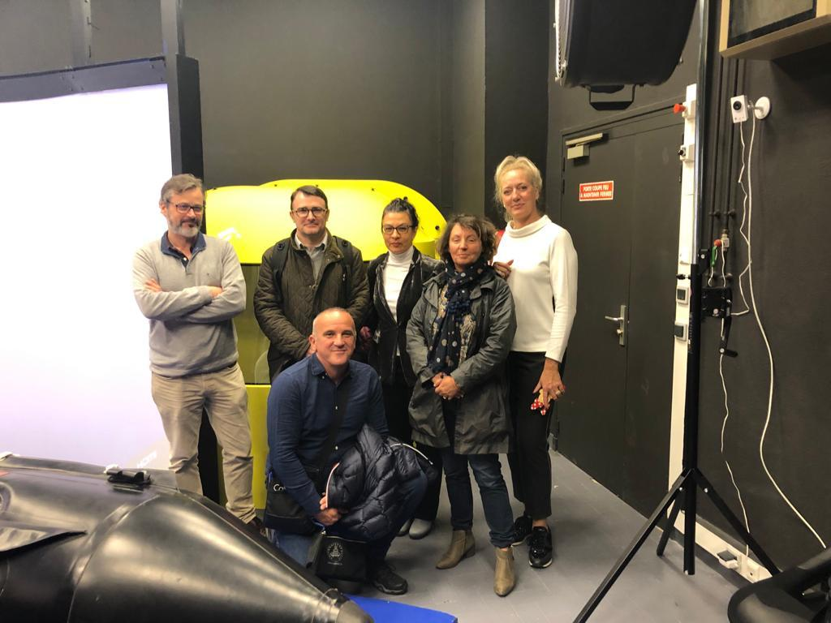
Aktivnosti
Posjet upravi Sveučilišta u Brestu
Posjet Medicinskom fakultetu
Posjet Filozofskom fakultetu
Sudjelovanje na Executive Committee sastanku SEA-EU alijanse 31. listopada 2019. godine

Slide 4
Ostvareni ciljevi
Promoviranje vrijednosti i rezultata znanstveno-istraživačkih i nastavnih aktivnosti Sveučilišta u Splitu i Filozofskog fakulteta
Stvaranje mreže kontakata za razvoja alijanse Europskog sveučilišta mora (SEA-EU)
Povezivanje sa srodnim fakultetima (npr. mogućnosti organiziranja radionica i konferencija u području filologije i dr.
Povećavanje broja budućih mobilnosti na svim razinama
Planiranje Staff Weeka te drugih oblika suradnje koji povećavaju vidljivost Filozofskog fakulteta te potiču razmjenu znanja
Razvijanje dugoročnih oblika suradnje

